Slide 1


Los Retos de La Suplantación de Identidad en los Canales Digitales
Estrategias Efectivas para Onboarding y Autenticación sin Fricción
Jose Francisco Disla / Edgar Arnaud
05 de Septiembre 2025

Slide 2
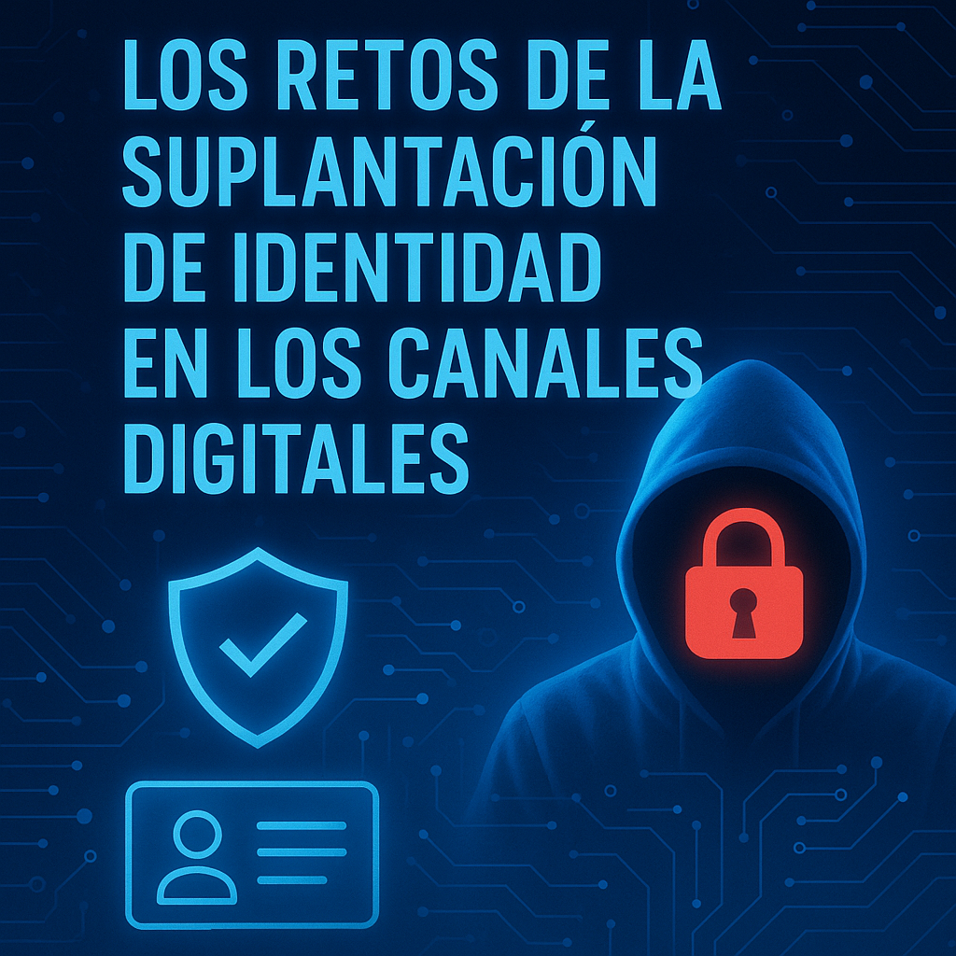
estrategias efectivas para onboarding y autenticación sin fricción

Slide 3

Definición: Onboarding Digital (alta a distancia)
Proceso de incorporación remota del cliente / Empleado con verificación de identidad y cumplimiento regulatorio
Objetivo: seguridad + mínima fricción + conversión
Requiere orquestación de señales: documentos, biometría, dispositivo, comportamiento y riesgo

Slide 4
Adopción del Onboarding Digital para Plataformas Financieras (BID)
La adopción del Onboarding digital para plataformas financieras ha crecido significativamente en Latinoamérica, impulsada por la necesidad de mejorar la experiencia del cliente y agilizar los procesos internos. Los bancos buscan implementar un proceso de Onboarding digital que permita a los clientes abrir cuentas de manera rápida y sencilla, eliminando la necesidad de visitar sucursales físicas.
Para lograr se Incluye el uso de tecnologías de Seguridad avanzadas y sistemas de Verificacion de identidad confiables que cumplan con estándares regulatorios locales.
La personalización de las Experiencia del cliente y la simplificación del proceso de incorporación son los aspectos claves para lograr un Onboarding digital exitoso.

Slide 5

Factores Principales que han Influido en su Adopción
Transformación Digital Acelerada
La pandemia potenció la digitalización en el sector financiero.
Incremento en preferencias del usuario por servicios ágiles y remotos.
fintechs y neobancos que ofrecen procesos 100% digitales.
Beneficios Clave
Mayor eficiencia y reducción de costos operativos: menos necesidad de personal y aperturas físicas.
Mejora en la experiencia del usuario: procesos rápidos, intuitivos y disponibles 24/7.
Incremento en la tasa de conversión: reducción de abandonos por trámites complicados o presenciales.
Cumplimiento regulatorio: implementación de KYC, AML y verificación biométrica que garantizan seguridad y confianza
Retos y Barreras
Complejidad técnica en integración de tecnologías como OCR, biometría facial y sistemas de validación en tiempo real.
Necesidad de asegurar equivalencia en la confianza respecto a la identidad presencial.
Regulaciones estrictas locales e internacionales que requieren adaptaciones continuas.
Abandono elevado en procesos que son largos o difíciles para usuarios poco alfabetizados digitalmente.
Riesgo de fraude y suplantación de identidad, que demanda sofisticados sistemas antifraude y análisis de riesgo dinámicos.

Slide 6
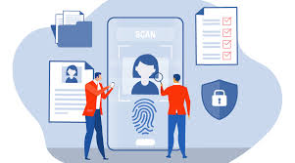
Identidad Digital (NIST SP 800-63)
Referencias: NIST SP 800‑63 (AAL/IAL/FAL). https://pages.nist.gov/800-63-3/
• Conjunto de atributos verificables (datos personales, biometría, credenciales, historial transaccional)
• Permite identificar de forma única y confiable a una persona en entornos digitales
• Base para confianza, cumplimiento (KYC/AML) y experiencia del cliente

Slide 7
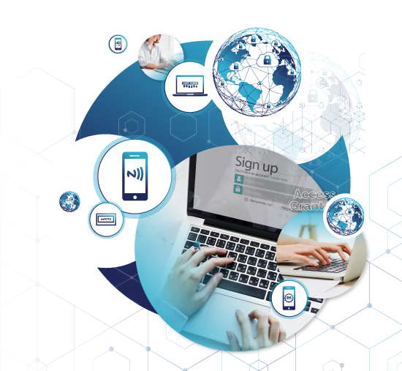
Autenticación Moderna y Liveness (PAD)
Referencias: NIST SP 800‑63‑3/‑63B; NIST IR 8491; NIST PAD Glossary. https://nvlpubs.nist.gov/nistpubs/ir/2023/NIST.IR.8491.pdf
Evolución: Contraseñas → OTP → MFA → Biometría + IA
Presentation Attack Detection (PAD): detección de ataques de presentación y liveness
consiste en medidas técnicas para identificar y prevenir ataques de presentación, garantizando que las muestras biométricas provengan de personas vivas. Utiliza técnicas como aprendizaje automático, algoritmos y sensores para detectar manipulaciones.
Métricas: APCER / BPCER / D‑EER (calidad y robustez)
(APCER y BPCER son acrónimos de tasas de error que se utilizan para cuantificar el rendimiento de los sistemas de detección de ataques de presentación (PAD)
Orquestación adaptativa según riesgo, dispositivo y comportamiento

Slide 8

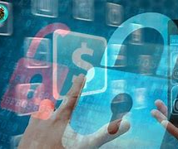
Panorama Actual y Mapa de Amenazas
Incremento en uso de Deepfakes para evadir controles biométricos
Identidades sintéticas combinando datos reales y falsos
Robo de credenciales mediante phishing y malware
Interceptación de sesiones (man-in-the-middle)
Retos regulatorios y de experiencia de usuario
Ataques de inyección (virtual camera)
Bots de onboarding automático y farms de cuentas
Suplantación/Clonación de dispositivos móviles
Documentos Falsificados.

Slide 9
Mapas de Amenazas
Deepfakes en pruebas de vida
Identidades sintéticas
Robo de credenciales
Interceptación de sesiones digitales
Uso de documentos falsificados

Slide 10
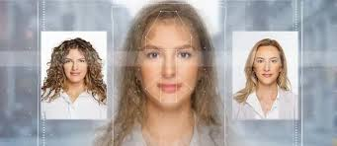
Amenazas : Deepfakes
Un deepfake es un video, imagen o audio falso generado o manipulado con inteligencia artificial (IA) para hacer que una persona parezca decir o hacer cosas que nunca ocurrió.
El término es una combinación de "aprendizaje profundo" (deep learning) y "falso", y esta tecnología utiliza algoritmos para crear contenido realista que puede ser utilizado para el entretenimiento, pero también para desinformar, suplantar identidades y dañar la reputación de personas y empresas.

Slide 11
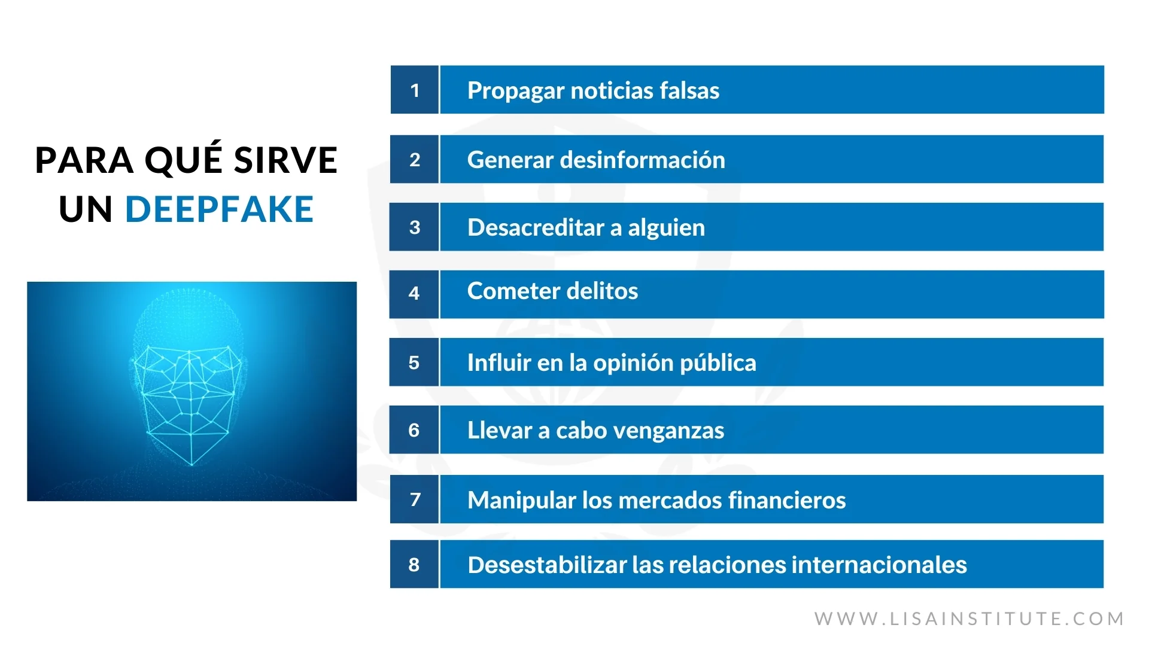
Amenazas : Deepfakes

Slide 12
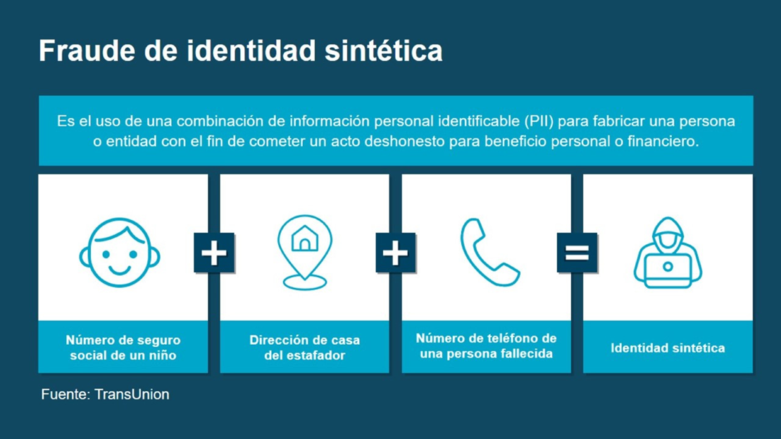
Amenazas : Identidad Sintética

Slide 13
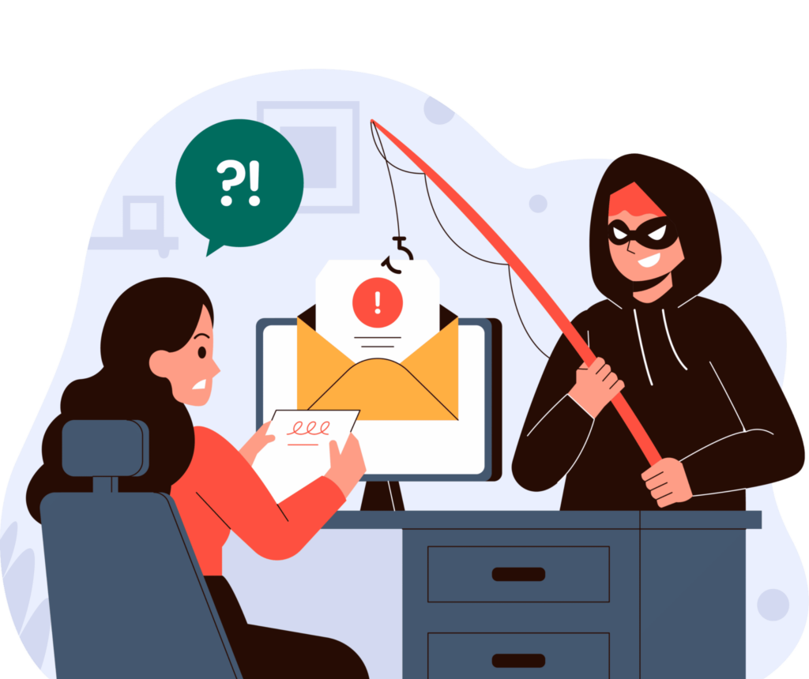
Amenazas : Suplantación de Identidad
La suplantación de identidad en entornos digitales es un delito que consiste en hacerse pasar por otra persona en internet, utilizando su información personal sin autorización. El objetivo de esta práctica fraudulenta puede ser obtener beneficios, causar daño, engañar a otros o cometer otros delitos relacionados.

Slide 14

Que informaciones recolectan los delincuentes
Amenazas : Recolección de Información
Nombre completo
Documentos de identificación ( DNI, pasaporte, número de seguro social)
Dirección de correo electrónico
Contraseñas
Números de tarjetas de crédito
Información de cuentas bancarias
Cuentas de redes sociales
Números de teléfono

Slide 15
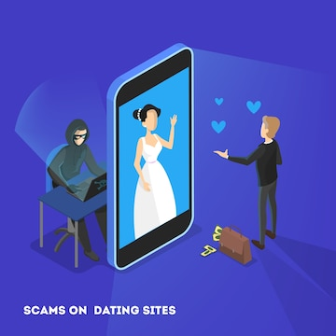
Amenazas : Suplantación de identidad a través de redes sociales
Objetivos mas comunes de los delincuentes
Utilizar tu identidad para pedir dinero, acosar, difamar o cometer fraudes.
Estafar a tus contactos (pedir dinero, donaciones falsas, links maliciosos).
Extorsión o chantaje (por ejemplo, con imágenes íntimas).
Acceder a información privada (usando técnicas de ingeniería social).
Difundir desinformación o contenido ofensivo.
Dañar tu reputación (personal o profesional).

Slide 16
Suplantación de identidad mediante software de clonación de voz
Es el proceso mediante el cual un software de IA analiza grabaciones de audio de una persona para imitar su voz. Como la utilizan:
Fraudes telefónicos
Los estafadores clonan la voz de una persona y llaman a familiares o amigos para pedir dinero urgente fingiendo una situación de emergencia (accidentes, secuestros, problemas legales, etc.
Suplantación para estafas corporativas
Los delincuentes clonan la voz de directivos de empresas y llaman a empleados de finanzas o bancos solicitando transferencias urgentes o acceso a información confidencial.

Slide 17

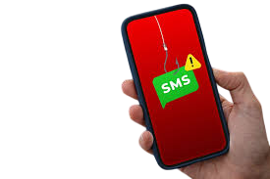

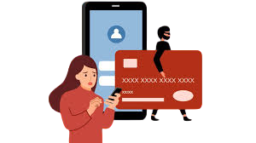
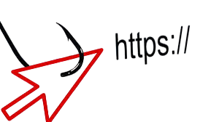
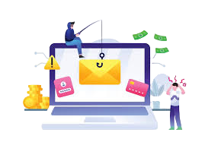
Suplantación de Identidad a Entidades Intermediación Financieras (EIF)
5
Modalidad de fraude en la que los delincuentes se hacen pasar por bancos o instituciones financieras con el fin de engañar a los clientes y proveedores y obtener datos sensibles, acceso a cuentas o realizar estafas económicas.
Principales métodos
Phishing (suplantación por correo electrónico).
Smishing (mensajes SMS fraudulentos).
Vishing (fraude por llamada telefónica)
Webs falsas o clonadas
Apps falsas
DeepFakes

Slide 18

Como debería ser el flujo del Onboarding de frente al mapa de amenaza actual
Controles, buenas practicas y estrategias contra Fraudes

Slide 19
Proceso de Onboarding (paso a paso)
• 1) Registro: datos básicos y consentimiento informado
• 2) Captura de documento (OCR, validación de seguridad)
• 3) Selfie/Video: cotejo facial y prueba de vida (PAD)
• 4) Validaciones: listas, geolocalización, email/phone, dispositivos
• 5) Scoring de riesgo y decisión adaptativa
• 6) Contratación digital (firma electrónica)
DEMO

Slide 20
Flujo y Controles en Cada Etapa del Proceso
Inicio & Consentimiento
Validación de correo (OTP)
Validación de teléfono (OTP)
Captura de documento
Selfie + Prueba de vida (IA)
Chequeos KYC/AML
Riesgo y fraude
Resultado y límites
Contrato & Firma
Detección de país/idioma
Consentimiento RGPD/ISO 27701
Aviso de uso de IA y biometría
Selección de país, idioma y aceptación de T&C / Política de datos
Código enviado por email; verificación en 4–6 dígitos
Enlace mágico (opcional)
Reintentos y rate‑limit
Protección contra enlaces abiertos
SMS/WhatsApp/IVR, verificación y antifraude de SIM swap
Número en formato E.164
Reintento seguro y temporizador
Detección de desvío de llamadas
Cédula/Pasaporte: anverso y reverso con guía y control de calidad
OCR/MRZ + lectura de hologramas
Validación de vigencia y país emisor
Detección de documento manipulado
Liveness activa/pasiva, anti‑deepfake y coincidencia 1:1
Gestos y parpadeo guiado
Detección de pantalla/foto/voz sintética
Umbral de similitud configurable
PEP, sanciones, listas negativas y fuentes abiertas
Coincidencia difusa + revisión manual
Screening continuo (periódico)
Prueba de vida reutilizable (roping)
Huella de dispositivo, IP/Proxy/VPN, comportamiento
Detección de bot y emulador
Correlación de identidad y patrón de uso
Reglas + ML + listas internas
Aprobado / Revisión manual / Rechazado con motivos
Asignación de límites y productos
Prueba adicional si es necesario
Registro auditable y trazabilidad
Presentación de T&C específicos, firma electrónica y resguardo
Sellado de tiempo
Almacenamiento cifrado
Entrega de copia al cliente
Análisis de comportamiento, uso y aging
Análisis de comportamiento, uso y aging

Slide 21
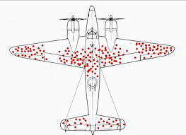
Estos controles y estrategias, buscan limitar la superficie de ataque, disminuir probabilidad e Impacto no eliminan el riesgo el cual siempre evoluciona junto con las amenazas Impulsado por la tecnología y las oportunidades de Lucro de parte de los delincuentes, por ende.. Siempre hay que vigilar, monitorear y medir.

Slide 22

Debemos ver siempre mas allá de lo evidente...
Nuestros adversarios no son otras EIF.. Es el crimen organizado y ellos siempre invierten, Investigan, trabajan y colaboran juntos y obtiene resultados..

Slide 23
Datos y tendencias Mundiales (2023–2025)
• EE. UU.: pérdidas por fraude de identidad y estafas: ~US$47B (2024)
• Cheques de verificación de identidad >70 mil millones (2024)
• Deepfakes: solo 0.1% de las personas los detecta correctamente
• Deepfake face swaps: +704% (2023→2024) en ataques observados
• Fraude online a comercios: >US$362B (pérdidas acumuladas 2023–2028)
Fuentes: AARP/Javelin 2024; Juniper (ID checks/online payment fraud); iProov 2024/2025. https://www.aarp.org/.../javelin-identity-theft-report-2024.html | https://www.juniperresearch.com | https://go.iproov.com/...Threat_Intelligence_Report.pdf

Slide 24
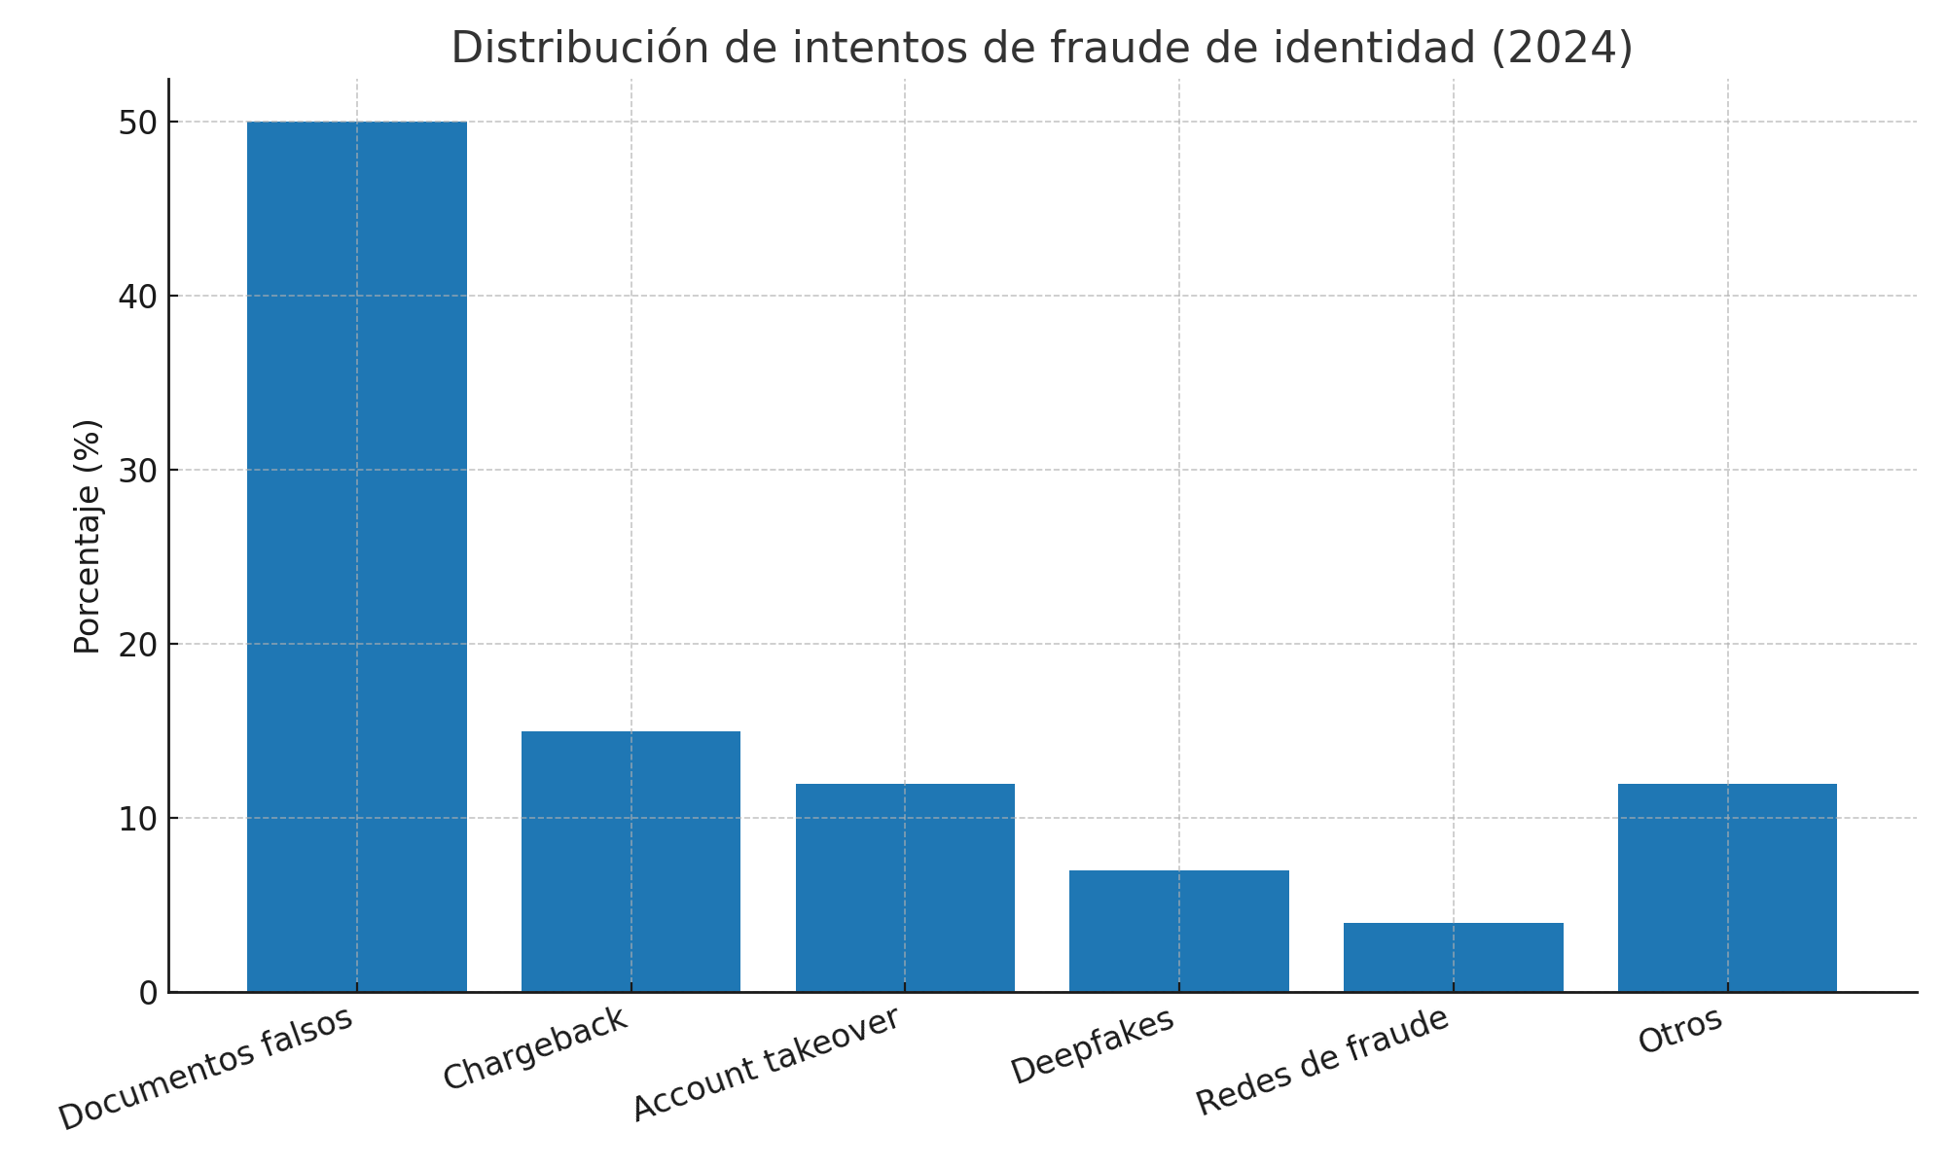
Distribución de intentos de fraude de identidad (Sumsub 2024)
Fuente: Sumsub Identity Fraud Report 2024. https://thepaypers.com/.../sumsub-releases-2024-identity-fraud-report

Slide 25
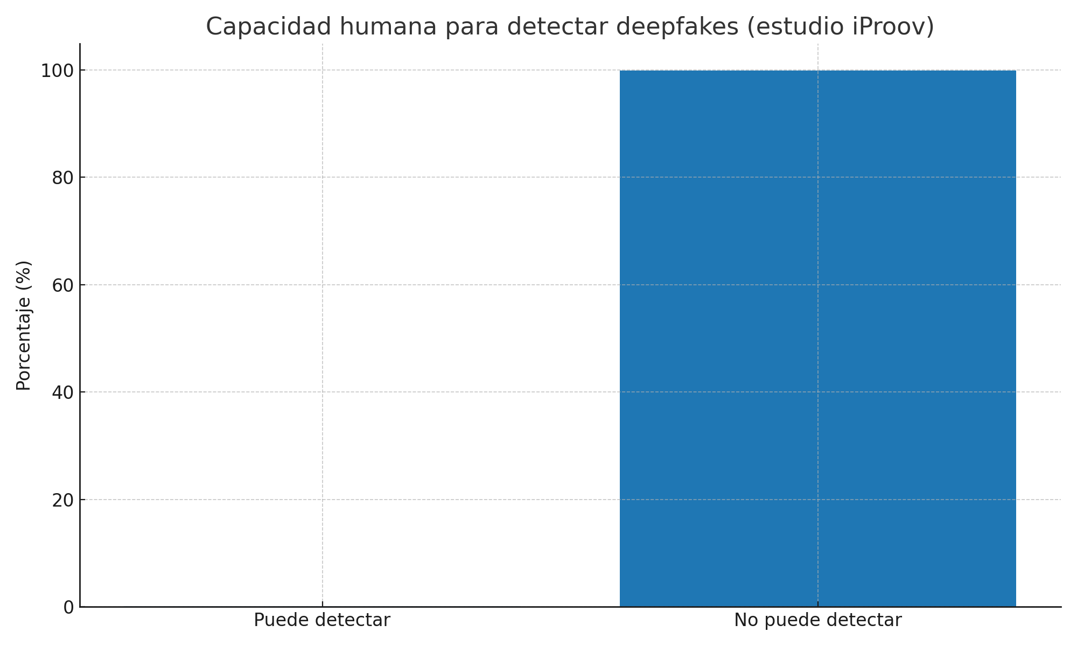
Capacidad humana para detectar deepfakes (estudio iProov)
Fuente: iProov (2025): ~0.1% puede identificar deepfakes con precisión. https://www.iproov.com/press/study-reveals-deepfake-blindspot-detect-ai-generated-content

Slide 26
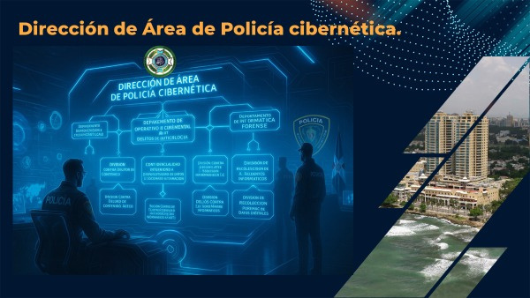

Slide 27
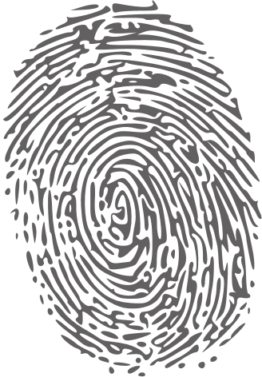






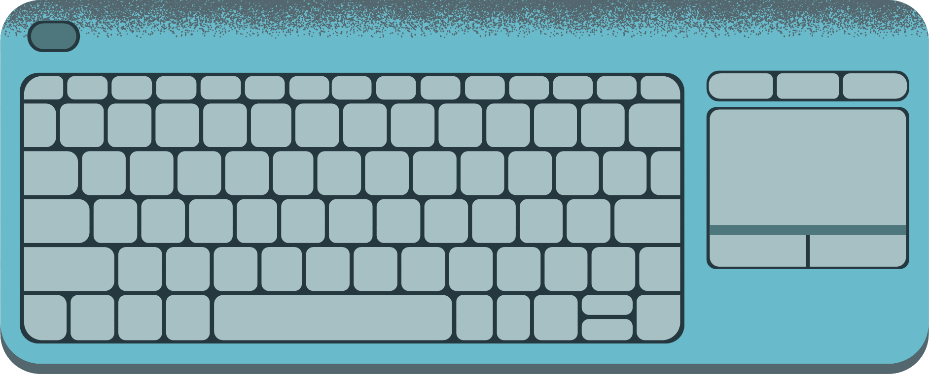
LOS RETOS DE LA SUPLANTACIÓN DE IDENTIDAD EN LOS ENTORNOS DIGITALES

Slide 28
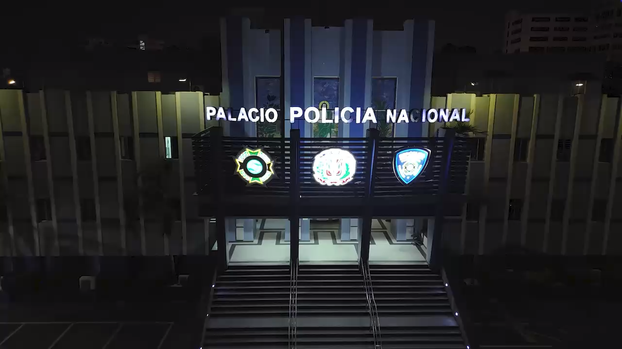

Slide 29
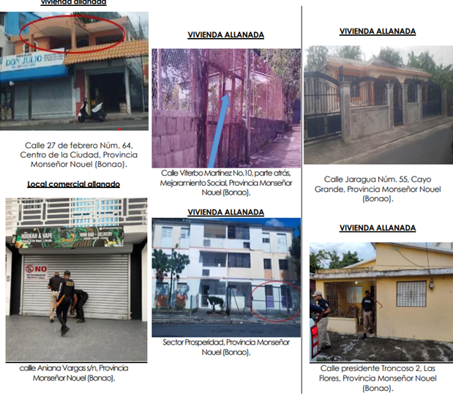
“CASOS DE ESTAFAS REALES CON USURPACION DE IDENTIDAD”
Fraude a instituciones bancarias
34 allanamientos simultáneos en Bonao y DN.
Se ocuparon: laptops, celulares, vehículos, DVR, armas y dinero.
Red organizada con múltiples participantes.

Slide 30
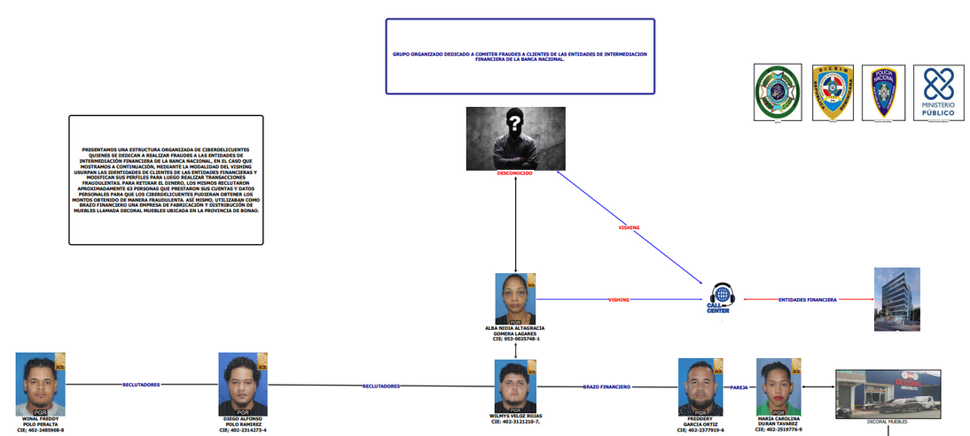
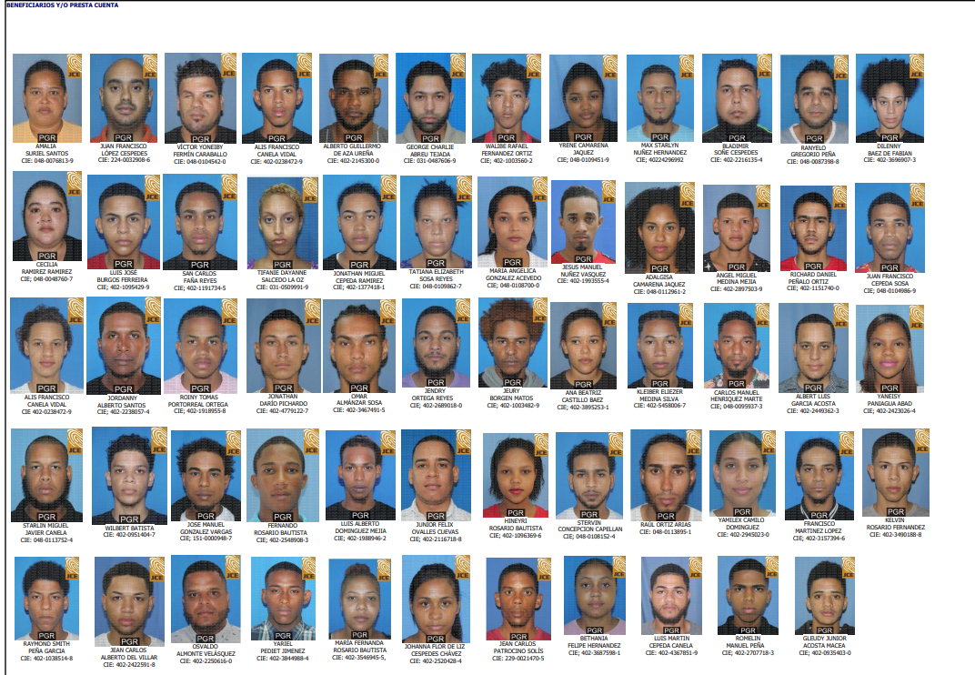
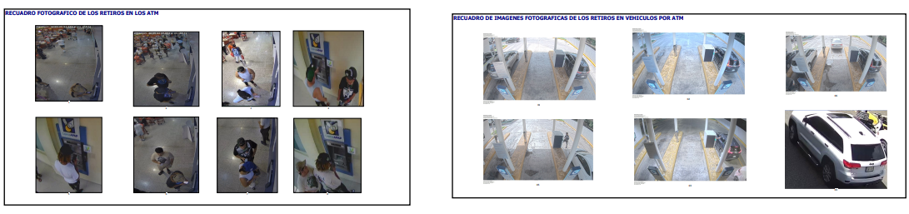
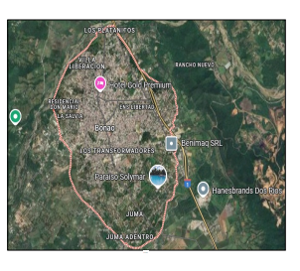
“CASOS DE ESTAFAS REALES CON USURPACION DE IDENTIDAD”
ESTRUCTURA ORGANIZADA DE CIBERDELICUENTES QUIENES SE DEDICAN A REALIZAR FRAUDES A LAS ENTIDADES DE
INTERMEDIACIÓN FINANCIERA DE LA BANCA NACIONAL.
Estructura de crimen organizado
Modus Operandi
Lugar de los Hechos

Slide 31
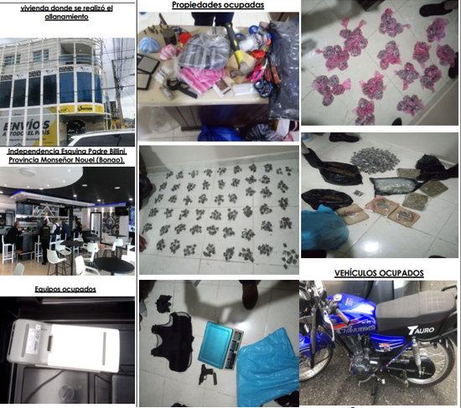
“Asociación de Cibercriminales con el Narcotráfico”
Durante allanamientos se ocuparon:
1950 porciones de marihuana
Paquetes de cocaína
Armas de fuego y chaleco antibalas

Slide 32
“Desglose de equipos allanados”
🔹 Tecnología y Finanzas
6 laptops
10+ celulares (varias marcas)
2 DVR
1 caja registradora
1 caja de seguridad
1 verifone de cobro
1 tarjeta de débito bancaria
🔹 Vehículos
3 jeepetas (Honda, Ford Explorer, etc.)
1 camión Hyundai
1 pasola
1 motor
🔹 Muebles y Electrodomésticos
20+ juegos de sala/comedor/camas
15+ electrodomésticos (neveras, estufas, aires acondicionados, bebederos, etc.)
Maquinaria industrial de ebanistería (sierras, taladros, compresores, guillotinas, máquinas de coser, etc.)
🔹 Drogas y Armas
1950 porciones de marihuana + 528 adicionales
5 paquetes grandes de marihuana
2 porciones de cocaína
1 pistola 9mm con cargador
1 chaleco antibalas
1 radio de comunicación

Slide 33
Caso de estudio #2

Slide 34
“Hechos Iniciales”
Se identificó un esquema de suplantación de identidad digital que permitió el acceso indebido a cuentas en línea.
Los atacantes realizaron:
Cambios en credenciales de acceso (correo, teléfono, contraseña, token).
Enlace de tarjetas para facilitar movimientos.
Transferencias ilícitas, emisión de cheques y compras en comercios.
Las operaciones fraudulentas se detectaron tras alertas de movimientos sospechosos

Slide 35
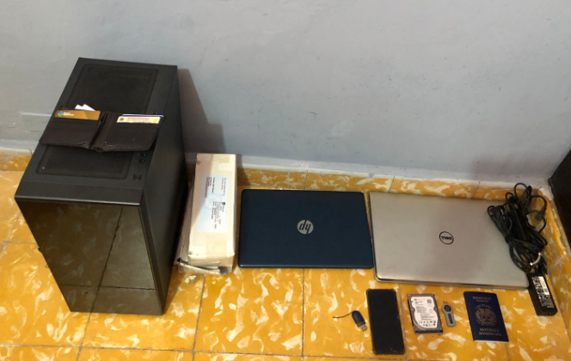
“Investigación y Hallazgos”
Se gestionaron órdenes judiciales para acceso a información financiera y telefónica.
Se ejecutaron allanamientos simultáneos en diferentes residencias.
En los operativos se ocuparon:
Computadoras, laptops, celulares y memorias USB.
Documentación personal y financiera.
Talonarios de cheques asociados a empresas vinculadas.
Se determinó la participación de varios implicados que fungían como beneficiarios directos de transferencias ilícitas.

Slide 36
“Resultados y Conclusión”
Fueron apresados los principales responsables vinculados a las operaciones fraudulentas.
La investigación permitió confirmar la recepción y distribución de fondos ilícitos en diversas cuentas bancarias.
El fraude representó una pérdida aproximada de 50 millones de pesos.
Se recomienda fortalecer los controles de seguridad digital y monitoreo de transacciones para prevenir futuros incidentes de esta magnitud

Slide 37

Conclusiones y Próximos pasos

Slide 38
Buenas practicas y Estrategias contra Fraudes
Aplicar rate‑limiting, CAPTCHA invisible y bloqueo por intentos, AntiBot.
Mantener registro auditable y sellado de tiempo.
Mostrar aviso de privacidad y propósito del tratamiento biométrico.
Gobierno de datos y privacidad (consentimiento/retención)
Plan de respuesta a incidentes y fraude con equipos SOC/NOC/Fraud con estrategias integradas.
Zero Trust desde el alta + autenticación adaptativa (Re‑verificación según riesgo o cambios de dispositivo)
Biometría avanzada + Behavioral biometrics.
Prueba de vida anti-deepfake
Estrategia con IA para onboarding y autenticación
Modelos de scoring en tiempo real (riesgo, dispositivo, biometría, comportamiento)
Detección de anomalías y anti-deepfake (face swap, injection)
Aprendizaje continuo con feedback operativo (fraudes confirmados)
KPIs/KRIs: tasa de fraude por canal, FNR/FPR, fricción y conversión

Slide 39
La suplantación de identidad digital evoluciona con IA generativa. La suplantación de identidad digital ya no se limita a documentos falsos; hoy involucra IA generativa, identidades sintéticas y deepfakes.
Las instituciones financieras deben elevar su KYC, combinando biometría avanzada, IA antifraude y validaciones cruzadas en tiempo real, sin sacrificar la experiencia del usuario.
El costo de no actuar es mayor que la inversión preventiva
integrar estrategias de monitoreo junto con prevension de fraudes digital, Inteligencia de amenazas y Ciberseguridad.
Formación y Trabajo en equipo a nivel de Industria Financiera, compartir Información, Listas de excepciones.
MEDIR Y EVALUAR
- % de onboarding rechazados por fraude
- % falsos positivos en validación
- Tiempo promedio de validación
- % intentos de deepfake detectados
- Costo de fraude evitado vs costo operativo

Slide 40
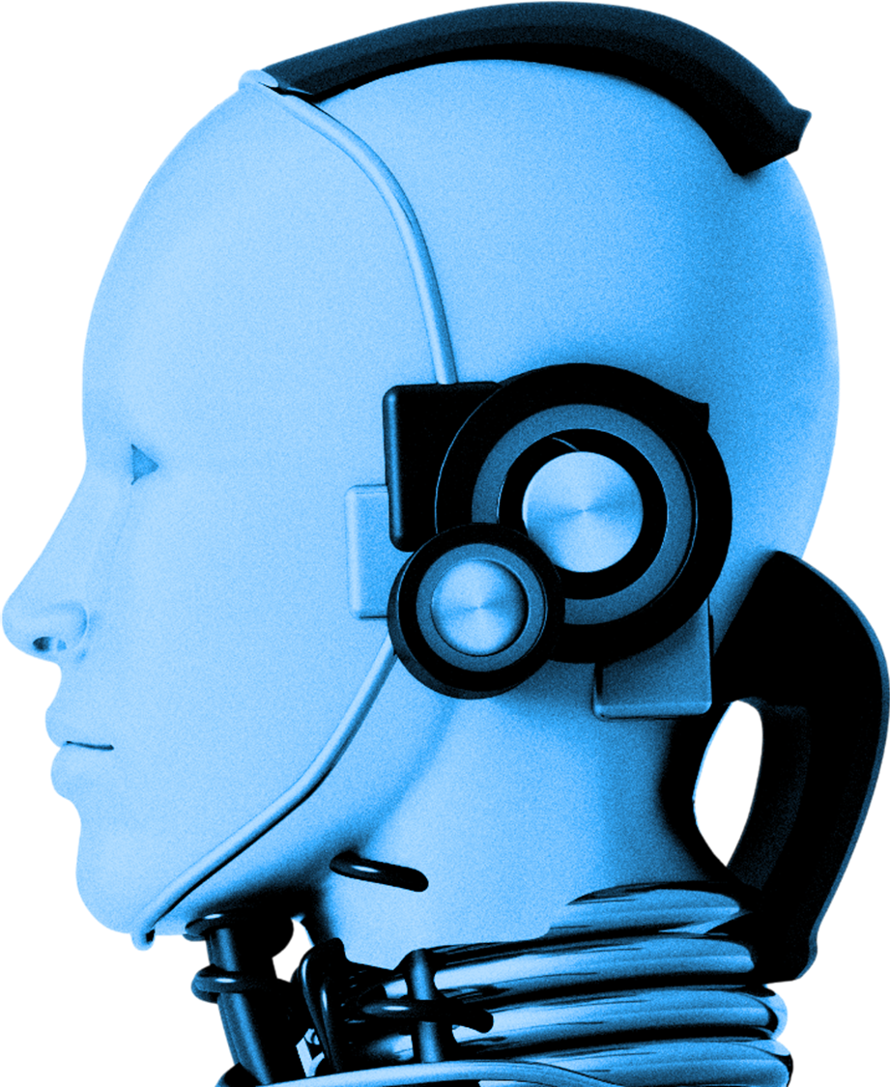
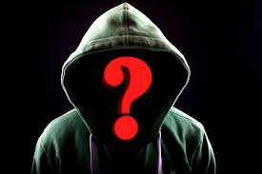
PREGUNTAS INTERROGATIVAS DE DUDAS

Slide 41


